Slide 1

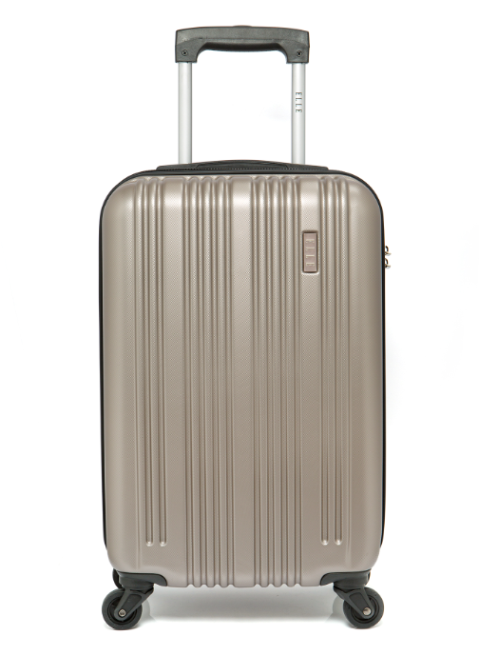
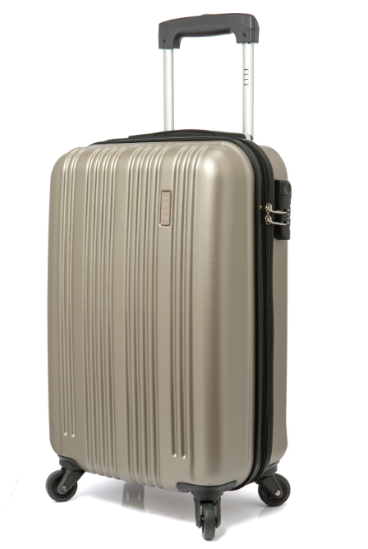
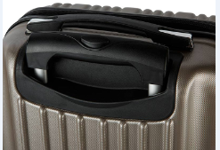
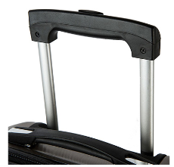
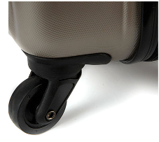
品 牌 ELLE/她
名 称 ELLE（她）万向轮户外休闲20寸旅行箱香槟色
产品型号 E36F2022008CP
颜 色 香槟色
规格参数 330x490x220mm
材 质 ABS
市 场 价 998元
礼品公司供价 300元
税种类别 增值税
库 存 常备+生产
生产周期 60天

